Slide 1
L1
Introdução : temas
Geografia:
características mais marcantes
Divisão administrativa do território
c) Especificidades da fauna e flora
d)assimetrias - demografia e problemas sociodemográficos
https://ensina.rtp.pt/artigo/nos-portugueses-um-retrato-demografico-de-portugal-12/

Slide 2
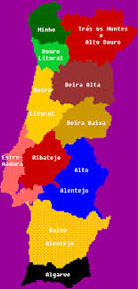
Províncias

Slide 3
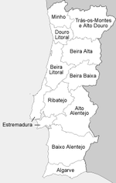
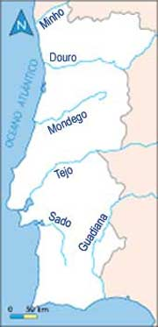
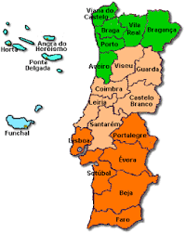

Slide 4
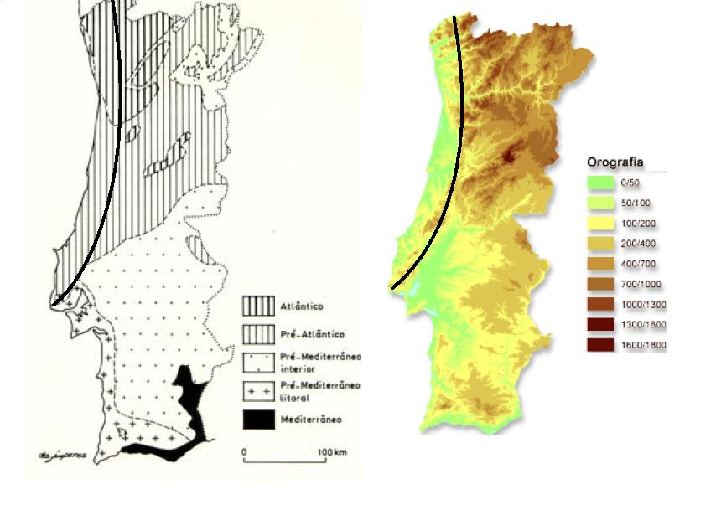

Slide 5
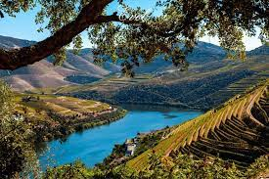
Rios: Minho – Douro – Tejo - Guadiana
https://ensina.rtp.pt/explicador/bacias-hidrograficas-portugal/

Slide 6
Relevo de Portugal
Prolongamento das formações montanhosas da Península Ibérica
Dois tipos de relevo divididos pela linha do Tejo - uma para Norte outra para Sul
Norte: relevo mais acidentado, terreno escarpado,cortado por vales profundos
Entre o rio Minho e o Douro estende-se uma cadeia montanhosa
Entre o Douro e o Tejo elevam-se os picos mais elevados: Serra do Marão e a Serra da Estrela (1993m)
A Sul do Tejo – baixo relevo, terras de planície

Slide 7
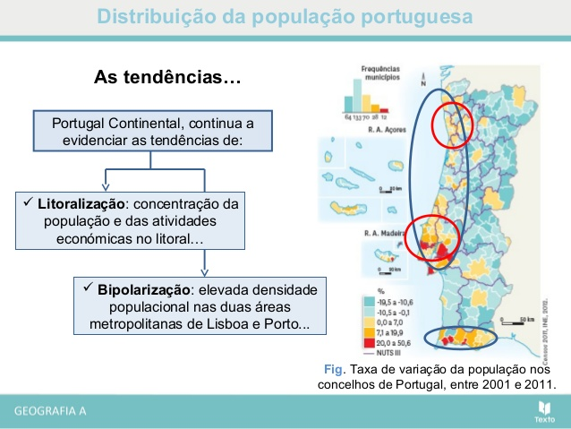

Slide 8
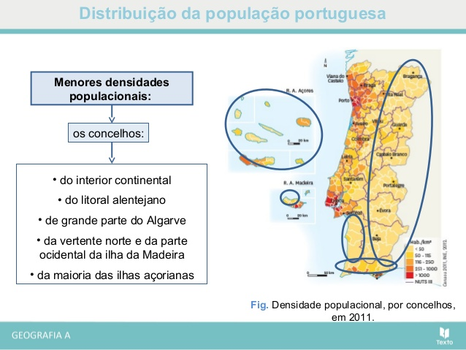

Slide 9
Aqui pode encontrar dados estatísticos
https://www.pordata.pt/tema/portugal/populacao-1
https://www.pordata.pt/tema/portugal/educacao-17
https://www.pordata.pt/tema/portugal/habitacao++conforto+e+condicoes+de+vida-9
https://www.pordata.pt/tema/portugal/emprego+e+mercado+de+trabalho-3
Demografia de Portugal - Lisboa
https://www.ine.pt/scripts/esc2022/ESC2022_Cat%20B_2-PTMASTERS.pdf
https://www.pordata.pt/portugal/populacao+residente+total+e+por+grupo+etario-10
https://www.publico.pt/2023/06/15/sociedade/noticia/portugal-populacao-quarto-ano-consecutivo-imigracao-justifica-aumento-2053385

Slide 10
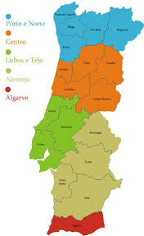
Divisão administrativa
A Constituição de 1976 estabelece que Portugal se divide em regiões autónomas (Açores e Madeira) e em distritos no continente. Por sua vez, todas estas se dividem em municípios e estes últimos em freguesias.
A prevista a regionalização tem vindo a ser sucessivamente adiada

Slide 11
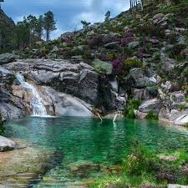
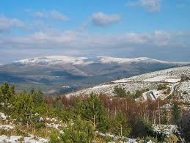
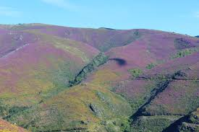
Região Norte

Slide 12
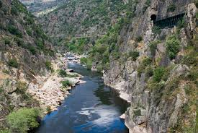
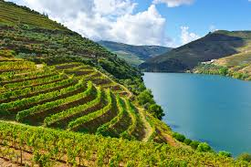
RIO DOURO VALE DO TUA

Slide 13
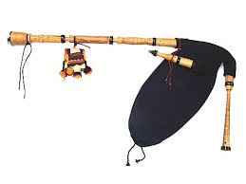
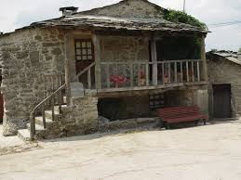
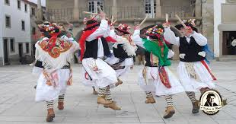
CASA do NORTE

Slide 14
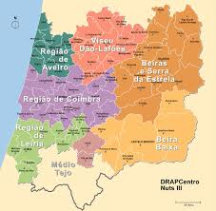
Região Centro

Slide 15
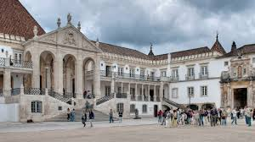
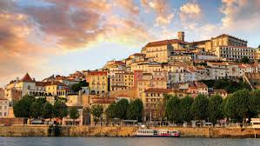
COIMBRA

Slide 16
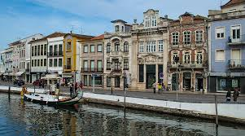
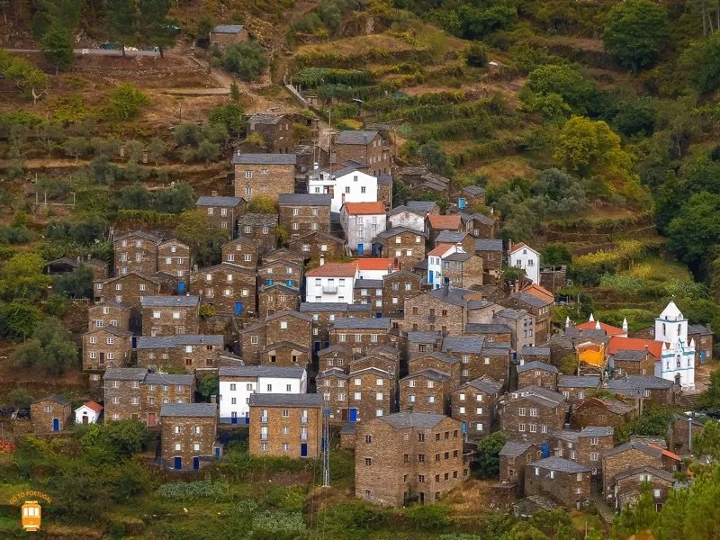
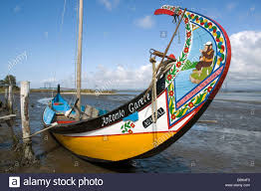
CENTRO: Piodão* Aveiro

Slide 17
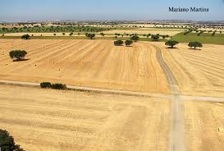
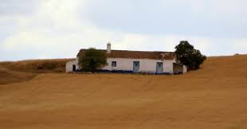
Planície Alentejana monte alentejano

Slide 18
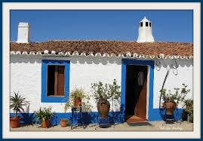
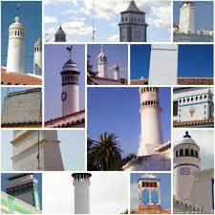

Slide 19
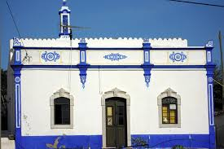
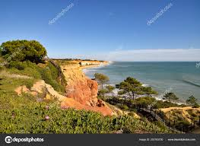
ALGARVE

Slide 20
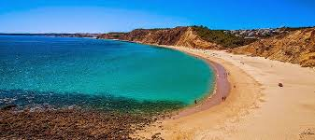
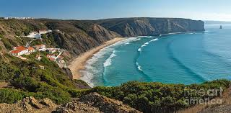
COSTA Vicentina

